Slide 1

Docker
Andrea Gómez Fueyo
Sandra Rujas Arroyo

Slide 2

Distribución de la tarea
SANDRA:
Ejercicios 1 y 2
ANDREA:
Ejercicios 3 y 4
CONJUNTO:
Ejercicio 5

Slide 3

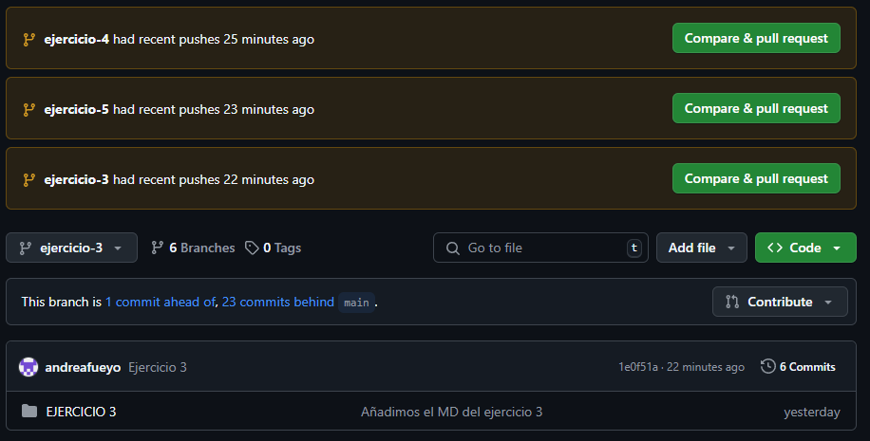
Dificultades
Problemas con Github.
Problemas con DockerDesktop y la red.

Slide 4

Dificultades
No utilización de Github Projects

Slide 5

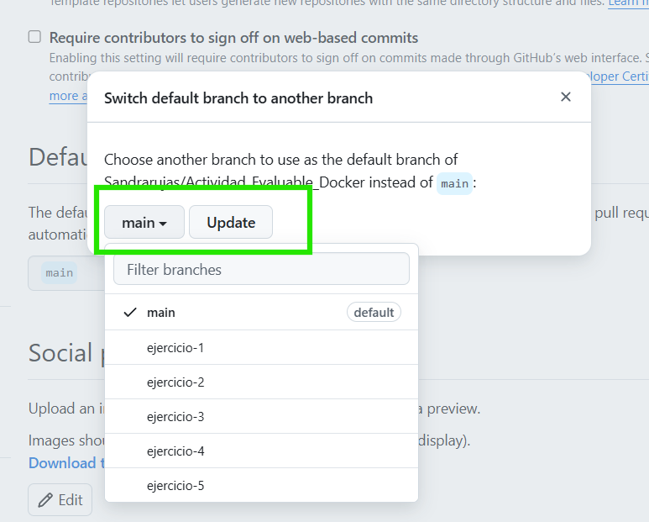
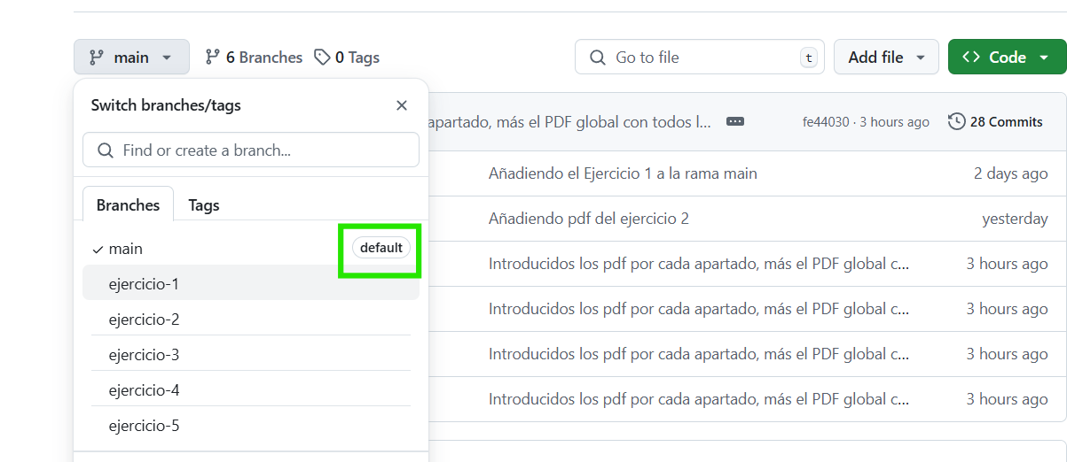
Soluciones a dificultades
Settings > Default branch > main > Update

Slide 6
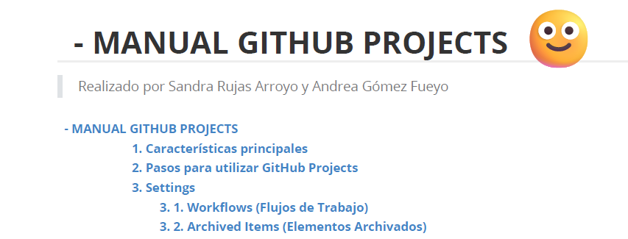
Soluciones a dificultades

Slide 7

Ventajas | Desventajas
Reparto de tareas. Ayuda ante los problemas. | Leve falta de comunicación al realizar una de las tareas. Uso de Notion y Typora.

Slide 8
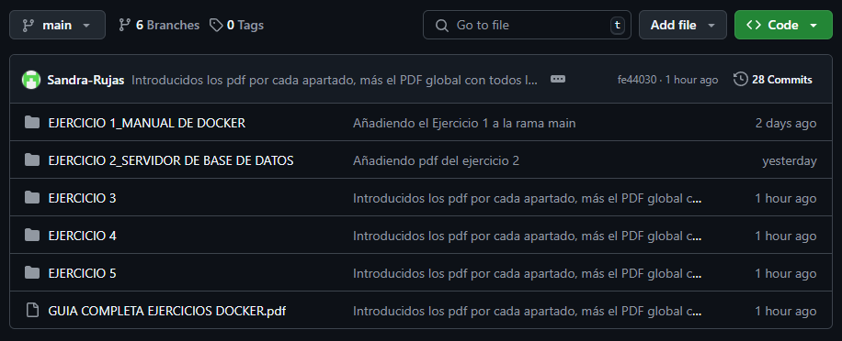
Repositorio Github
https://github.com/Sandrarujas/Actividad_Evaluable_Docker.git

Slide 9
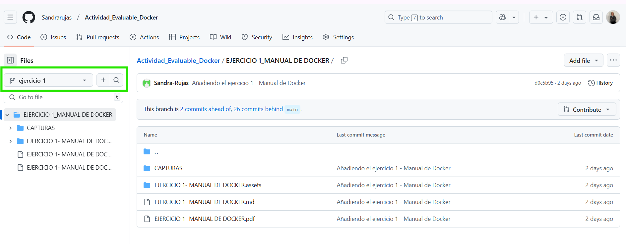
Ejercicio 1
Instalación de Docker.
Configuración inicial.
Interfaz de Docker Desktop.
Otras áreas y secciones (Docker Hub, Docker Scout,etc).
Funcionalidades clave
Manual de Docker Desktop

Slide 10
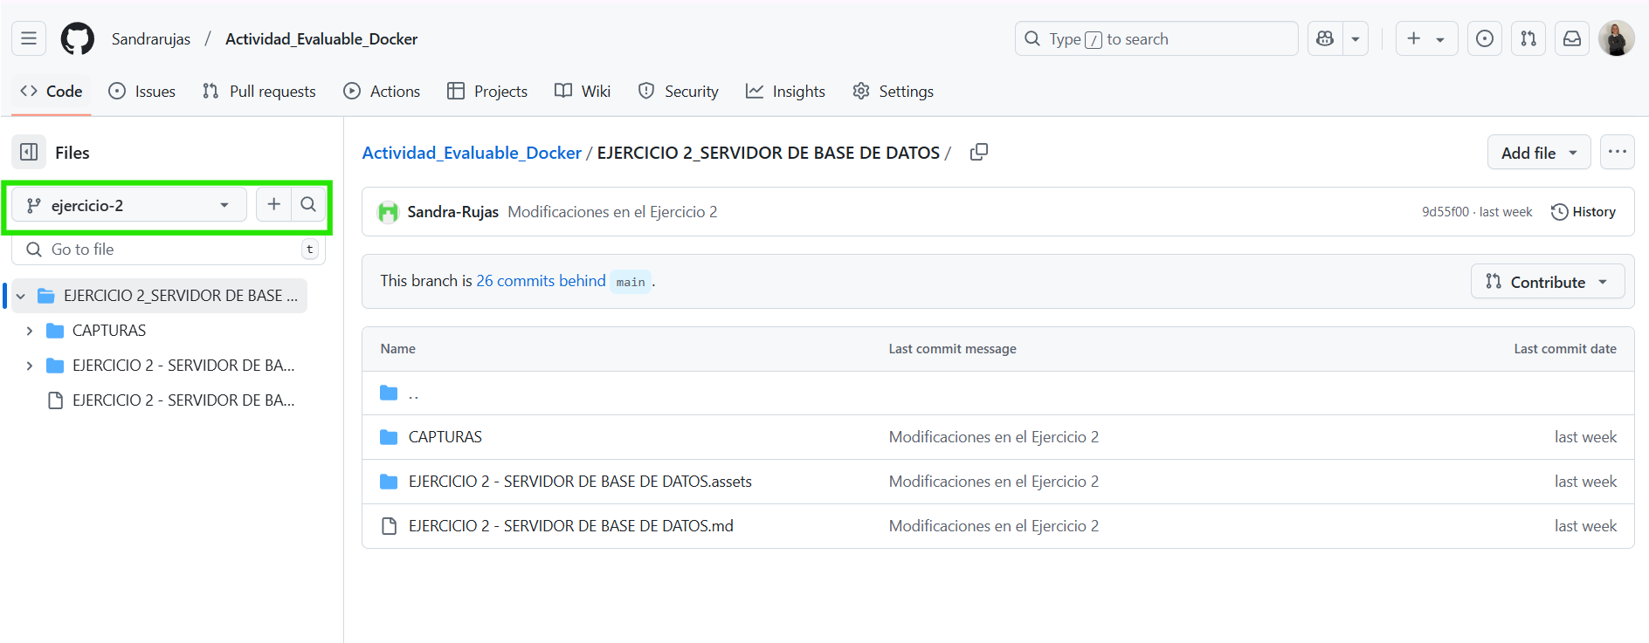
Ejercicio 2
Descarga de imagen.
Despliegue de contenedor.
Acceso a bbdd DBeaver.
Borrado de contenedor y comprobación de existencia de datos
Eliminación del volumen, contenedor e imagen
Servidor de base de datos:DBeaver

Slide 11
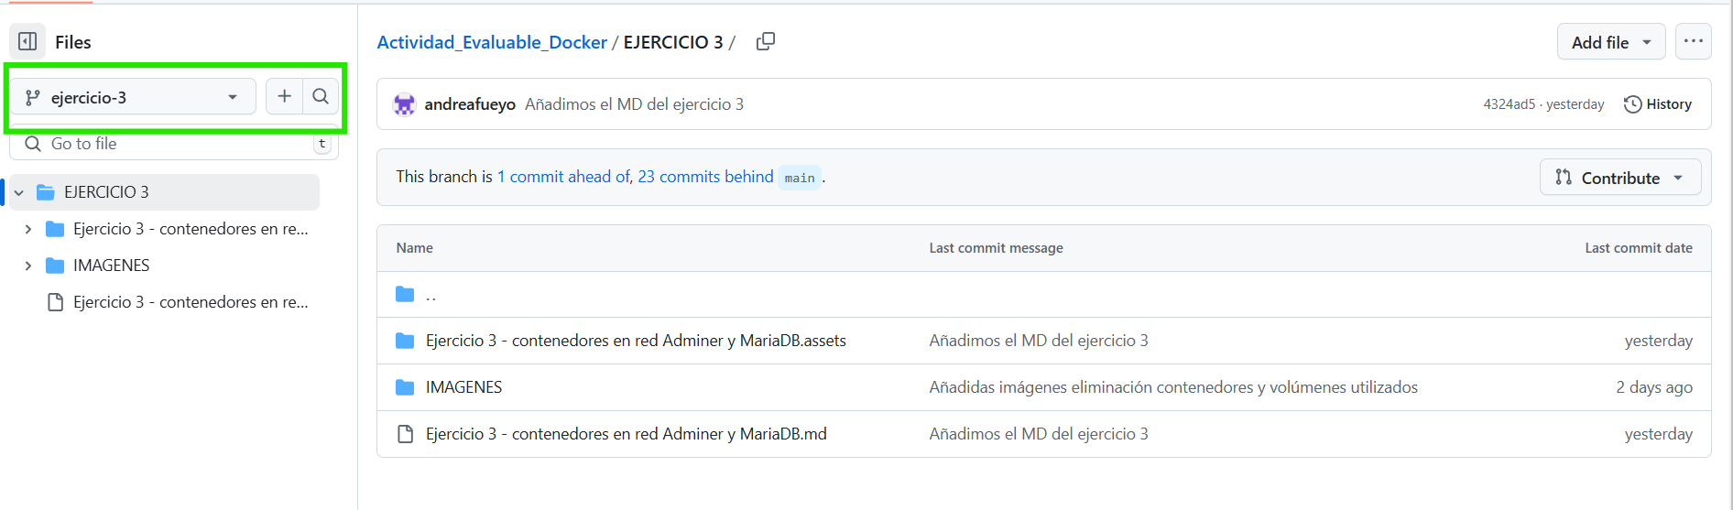
Ejercicio 3
Creación de Red brigde.
Creación de imagen mariaDB.
Contenedor con Adminer.
Creación de bbdd y tabla.
Contenedores en Red: Adminer y MariaDB

Slide 12
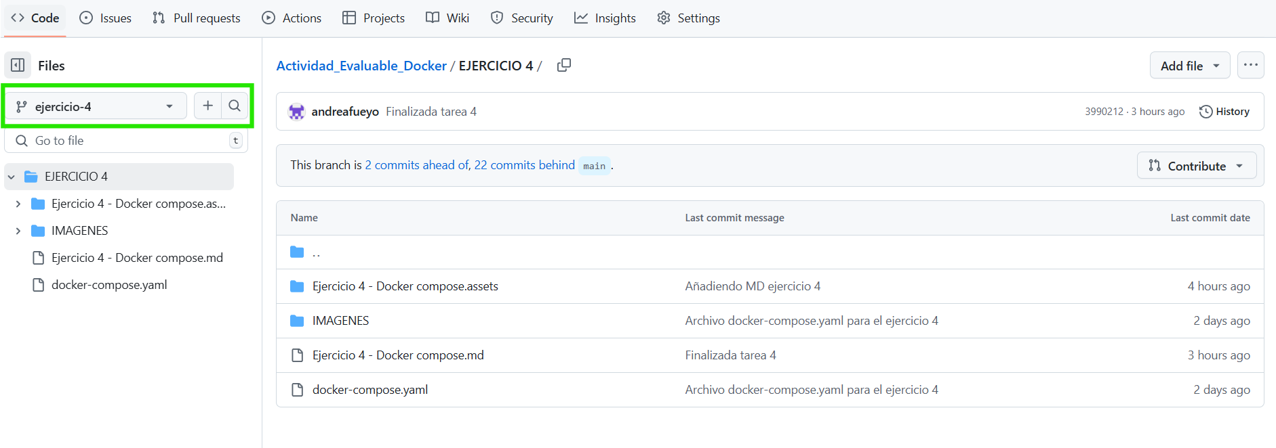
Ejercicio 4
Aplicación htop utilizando docker-compose.
Docker Compose

Slide 13
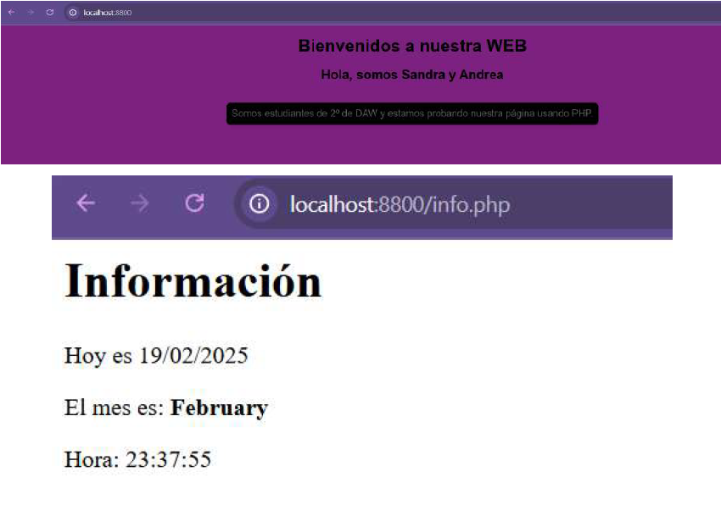
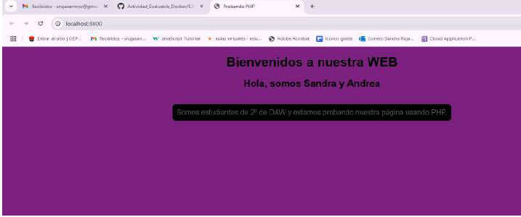
Ejercicio 5
Arranque y automatización de imagen en Dockerfile.

Slide 14
¿Dudas o preguntas?

